Slide 1
AIN6501
Auditoría Informática
Experiencia de aprendizaje 1
Tipos y estrategia de testing de S.W.

Slide 2
Unidad de Aprendizaje N°2
Técnicas de Pruebas de Software
Aprendizajes Esperados:
Reconocer las características de las técnicas y tipos de prueba para realizar su implementación en un proyecto informático.
Proponer Técnicas de prueba según requerimiento de Software.
Trabajar en equipo para la integración del proyecto y logro de los objetivos

Slide 3
¿Qué probar?
Tipos de testing:
Requerimientos Funcionales
Requerimientos No Funcionales
Estructura de Código
Testing de confirmación y regresión
Test de mantención
Pruebas estáticas
Notes:
Las pruebas de estructura de código también son pruebas estáticas.

Slide 4
Tipos de Testing Testing funcional
VERIFICA REQUERIMIENTOS FUNCIONALES
1.- Testing funcional
Se prueba la funcionalidad del SW en base a los requerimientos implícitos y explícitos.
Es saber "¿qué hace el sw?“
Es un test de caja negra
Se puede aplicar en todos los niveles de testing.
Notes:
Según el propósito del testing se puede clasificar en diferentes tipo.

Slide 5
Tipos de Testing Testing no funcional
VERIFICA REQUERIMIENTOS NO FUNCIONALES
2.- Testing no funcional:
Se prueban todas las características del SW que no están relacionado con funcionalidad pero que este debe cumplir.
Es “¿qué tan bien trabaja el SW?”
Test de caja gris.
Se puede aplicar en todos los niveles de testing.

Slide 6
En el testing no funcional verifica:
Fiabilidad
Robustez
Usabilidad
Comprensión
Eficiencia
Tiempo
Portabilidad
Tolerancia a fallos
Recuperación
Cumplimiento
Facilidad de aprendizaje
Operatividad
Eficacia
Productividad
Seguridad
Satisfacción
Atractivo
Optimización de recursos
Capacidad de ser analizado
Modificable
Estabilidad
Facilidad de prueba
Estabilidad
Adaptabilidad
Facilidad de instalación
Co-existencia
Intercambiable
Mantenimiento
Rendimiento

Slide 7
Tipos de Testing Testing estructural
VERIFICA EL CODIGO DEL SW
3.-Testing estructural
Se verifica y mide el código del SW.
Esta basado en la estructura del sistema o componentes del sistema.
Es un test de caja blanca o gris.
Se puede aplicar en todos los niveles de testing.

Slide 8
Tipos de Testing Testing de confirmación y regresión
4.- Testing de confirmación y regresión
Se realizan pruebas a SW que ya son parte de producción.
Se realizan fuera del ciclo de desarrollo de SW.
Incluso pueden hacerse cuando un SW lleva años operando en una compañía.
Pueden usarse técnicas de caja negra, blanca o gris.

Slide 9
Tipos de Testing Testing de confirmación y regresión
VERIFICA LA CORRECCIÓN DE ERRORES Y DEFECTOS
De confirmación
Se aplica cuando se encuentran defecto y es necesario repararlos, se reparan y se prueba para verificar que se haya corregido.

Slide 10
Tipos de Testing Testing de confirmación y regresión
VERIFICA EL FUNCIONAMIENTO COMPLETO DEL SW
De regresión
Es un test que se aplica para verificar que la corrección realizada no provoco defectos en otra área del SW.
Verifica que el SW siga trabajando correctamente. También se aplica cuando se realizan actualizaciones al SW.

Slide 11
Tipos de Testing Test de mantención
VERIFICA EL FUNCIONAMIENTO COMPLETO DEL SW
5.- Test de mantención.
Se realizan pruebas a SW que ya son parte de producción.
Se verifica que el SW siga funcionando correctamente cuando:
El ambiente de producción ha sido renovado
El entorno de trabajo se ha corregido, modificado o ampliado.
El SW se ha mantenido
Notes:
El proceso de testing se realiza durante el desarrollo del sw, antes de que pase a producción.

Slide 12
Tipo de testing Test de mantención
El procedimiento para el test de mantención de SW es el mismo que para el desarrollo de nuevas aplicaciones, cada mantención se debe tratar como un requerimiento nuevo.
Pueden usarse técnicas de caja negra, blanca o gris dependiendo la finalidad de la modificación.

Slide 13
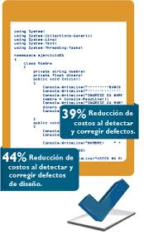
Tipo de Testing Pruebas estáticas
VERIFICA PROCESO, CODIGO, REQUISITOS, DISEÑOS, MANUALES, ETC.
6.- Pruebas estáticas
Revisión que se realiza sin ejecutar el SW.
Análisis de requerimientos, diseños y códigos.
Permite detectar defectos antes
de que se transformen en
fallas de en el SW.
Notes:
Son muy comunes al realizar control de calidad al proceso de desarrollo de sw. Revisiones a la documentación, al cumplimiento del proceso, auditoria al código, etc.

Slide 14
Tipo de testing Pruebas estáticas, Revisiones de Proceso
Se realizan pruebas a los procesos dentro de la empresa, a los métodos y productos como documentos de planificación, diseño, códigos u otros.
Estas revisiones pueden ser formales o informales.
SW
Implementación
Construcción
Diseño Arquitectura
Análisis de Requerimiento
Toma de Requerimiento
Planificación del proyecto

Slide 15
Tipo de testing Pruebas estáticas
Etapas de las revisiones de proceso:
1. Planning/Planificación
2. Kick-off/Inicio
3. Preparation/Preparación
4. Review meeting/reuniones de revisión
5. Rework/rehacer
6. Follow-up/Seguimiento
Notes:
1. Planning/Planificación
El proceso parte por una solicitud de revisión y los antecedentes del documento. Con esto se programan las revisiones: fecha, hora, lugar. (Al desarrollar se debe considerar en la planificación los tiempos para revisar y actividades de corrección).
2. Kick-off/Inicio
Reunión que formaliza el proceso de revisión. El objetivo es que todos estén alienados con el documento a revisar y que comprendan que se ocupara tiempo en la revisión.
3. Preparation/Preparación
Se revisan los documentos de manera individual usando documentos relacionados, procedimientos, reglas y checklist.
4. Review meeting/reuniones de revisión
Generalmente se realiza en 3 actividades:
Reporte: revisión de defectos encontrados y la severidad del defecto(critico, mayor, menor) Los errores ortográficos no se discuten, solo se le entrega al autor un reporte de estos. Se espera revisar la mayor cantidad de defectos posibles, idealmente 1 o 2 por minuto.
Discusión: Se discuten los defectos encontrados, se justifican los posibles problemas que llevan a estos, detectar si hay algún defecto critico tal vez se necesite tratar de forma particular.
Decisión: Determinar como se van a resolver los defectos encontrados. Determinar Metrica: defectos encontrados por pagina.
5. Rework/Rehacer
- Es responsabilidad del autor corregir el documento revisándolo paso por paso.
- Se debe indicar y justificar los defectos que no son reparados.
6. Follow-up/Seguimiento
Se debe validar que se ha actualizado el documento según las decisiones tomadas en la reunión de revisión.

Slide 16
¿Cómo probar?
Estrategias de prueba:
Caja Negra
Caja Blanca
Caja Gris.
Notes:
Estrategia de pruebas:
Una estrategia es una colección de acciones, medidas y direcciones que nos permiten lograr un fin determinado.
Aplicada a pruebas de SW, nos permiten dirigir las pruebas según el alcance y los objetivos de un proyecto.
Para poder determinar que estrategia seguir, se debe comprender cual es el objetivo de las pruebas.
Pruebas de caja negra, blanca y gris no son una técnica de prueba en si mismas, sino abstracciones conceptuales de cómo diseñar las pruebas, es decir, son un punto de vista de cómo probar.

Slide 17
Test de Caja Negra
El SW es tratado como un sistema cerrado , se desconoce el código (no se debe asumir nada sobre cómo fue desarrollado).
Es más utilizado y es el más cercano a la experiencia de usuario.
La información que se tiene es el documento de requerimientos y la funcionalidad del SW.
El objetivo del test es asegurar que el SW funciona de acuerdo con los requerimientos y que cumple las expectativas del usuario.
ENTRADA
SW
SALIDA
Verifica si cumple o no con las expectativas.

Slide 18
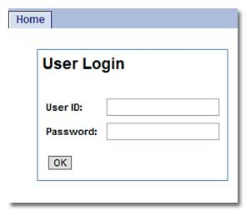
Test de Caja Negra
Prueba basada en encontrar
Defectos.
Ej: Login de usuario
Verifico:
Permite ingresar User ID
Permite Ingresar Password
Botón Ok se puede hacer clic
Al ingresar User y Password correctos ingreso a la aplicación
Al ingresar User y Passeord incorrectos despliega mensaje de advertencia

Slide 19
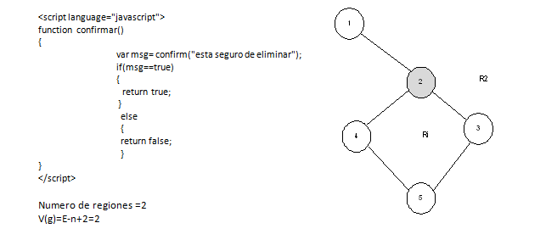
Test de Caja Blanca
Está basado en el conocimiento del código interno del SW.
El SW interno y el funcionamiento del código debe ser conocido por los ingenieros de test.
Los tests se basan en la cobertura de las condiciones y declaraciones del código.
SW
ENTRADA
SALIDA

Slide 20
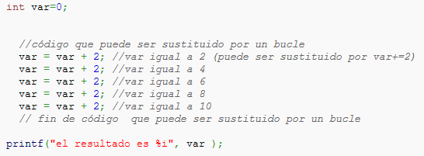
Test de Caja Blanca
Se conoce el código
Se verifica:
Los flujos de la aplicación
Las lógicas contenidas
Los flujos de datos
La validez de la construcción de bucles(loop o ciclo).

Slide 21
Test de Caja Gris
Es una combinación de pruebas de caja blanca y caja negra.
El objetivo de esta prueba es buscar defectos relacionados a la estructura incorrecta o el uso inadecuado de aplicaciones. Pruebas de caja gris es también conocida como la prueba translúcida(glass-box).

Slide 22
¿Cómo probar? | ¿Qué probar?
 | Req. Funcionales | Req. No Funcionales | Código
Caja negra | X
Caja Blanca |  |  | X
Caja gris |  | X
Para los testing de confirmación y regresión y mantención, que estrategia usar va a depender del objetivo que se quiere conseguir, por lo que se pueden usar test de caja negra, blanca o gris.
Notes:
Esto es una sugerencia, es como generalmente se prueba. Pero hay ocasiones que se pueden combinar.
Las pruebas estáticas de revisión de documentación, por lo que no aplican estas estrategias.

Slide 23

Resumen - Conceptos aprendidos
Tipos de Testing
Requerimientos Funcionales
Requerimientos No Funcionales
Arquitectura/Estructura de Código
Testing de confirmación y regresión
Test de mantención
Pruebas estáticas
Estrategias de prueba
Caja Negra
Caja Blanca
Caja Gris

